Slide 2
Encuestas Taller AMD 82 | 2025 –
CAR|SAM-OACI
Encuesta preliminar y final
Claudia Ribero, ARG
cribero@smn.gob.ar
ribero_claudia@yahoo.com.ar
Rodrigo Fajardo, CHI
rfajardo@meteochile.cl

Slide 3
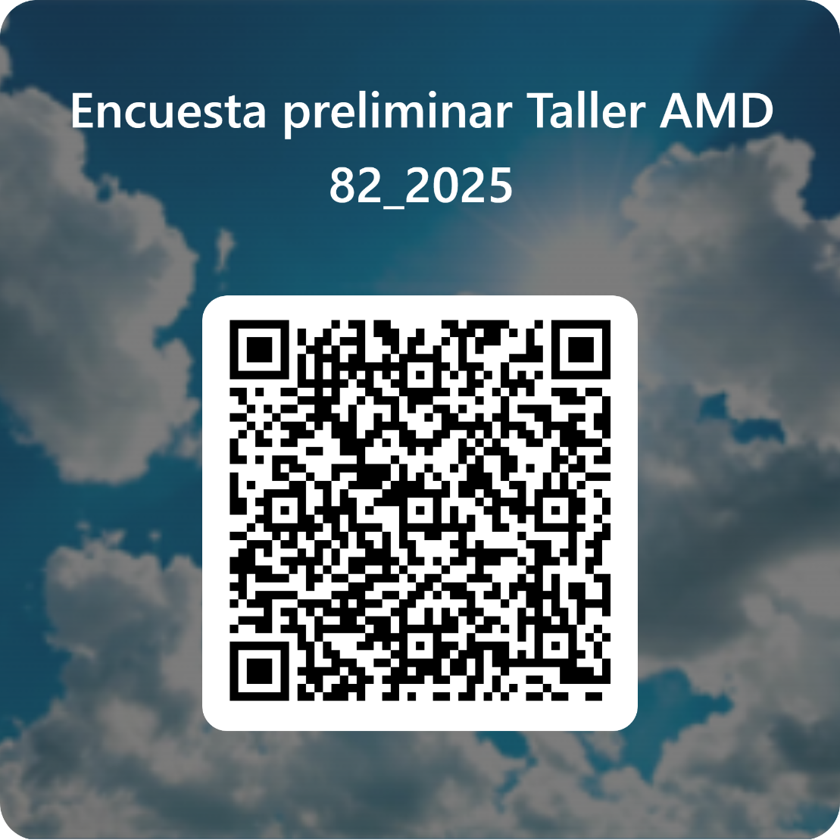
Encuestas Taller AMD 82 CAR|SAM – OACI 2025
Encuesta preliminar
En español e inglés
https://forms.office.com/r/Rz4NZ1LR01

Slide 4
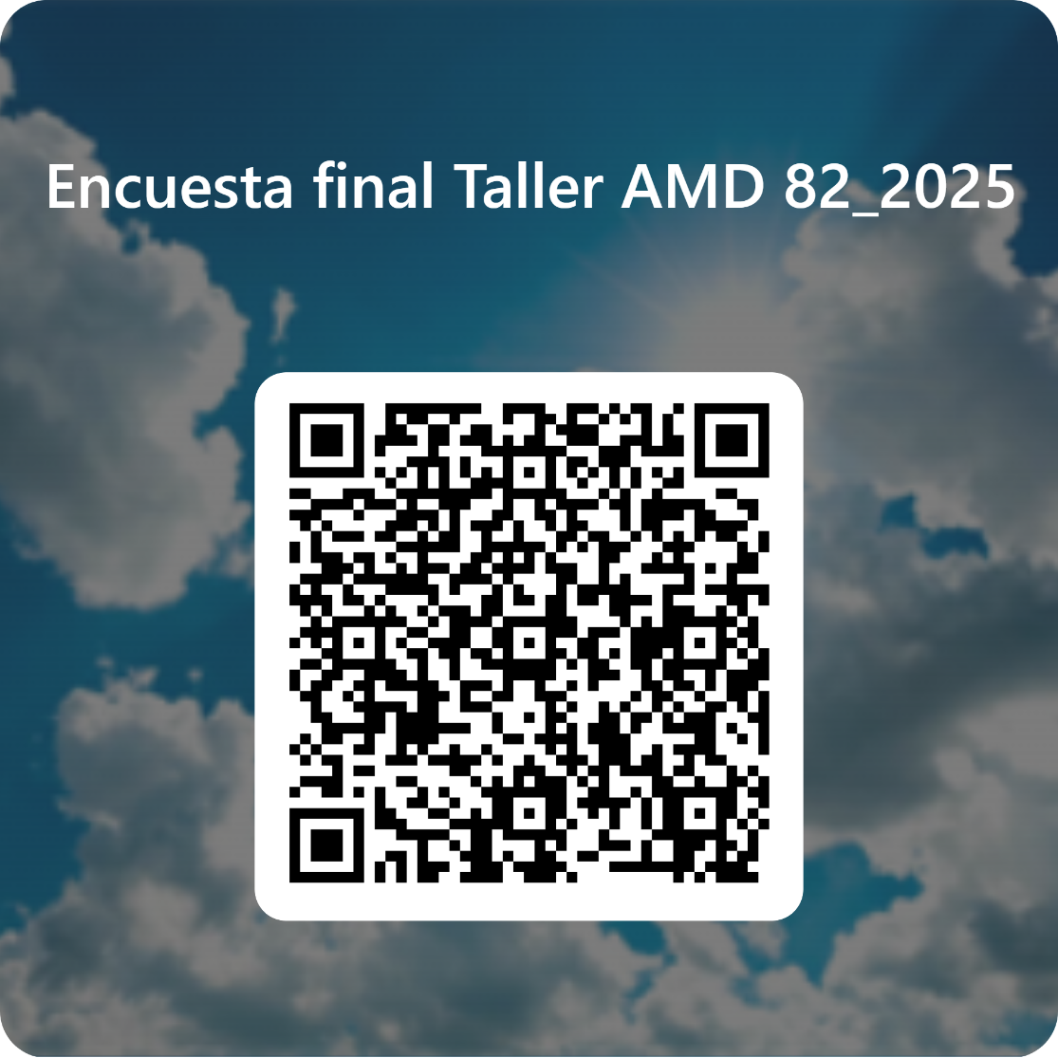
Encuestas Taller AMD 82 CAR|SAM – OACI 2025
Encuesta final
En español e inglés
https://forms.office.com/r/T9rC8YNdYp

